Slide 1



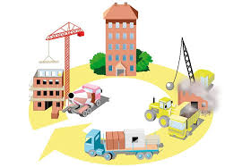
4. Hacia un modelo de evaluación del ciclo de vida de la economía circular
(1) definición de objetivos y alcance
(2) Inventario del Ciclo de Vida de la Economía Circular (ICCE)
(3) Evaluación del Impacto del Ciclo de Vida de la Economía Circular (ICCE)
(4) interpretación de los resultados.
UNE-EN 15804:2012: Sostenibilidad en la construcción. Declaraciones ambientales de producto. Reglas de categoría de productos básicas para productos de construcción.
UNE-EN 15978:2012: Sostenibilidad en la construcción. Evaluación del comportamiento ambiental de los edificios. Métodos de cálculo.
Norma ISO 14040 (2006): Gestión ambiental — Análisis del ciclo de vida — Principios y marco de referencia

Slide 2
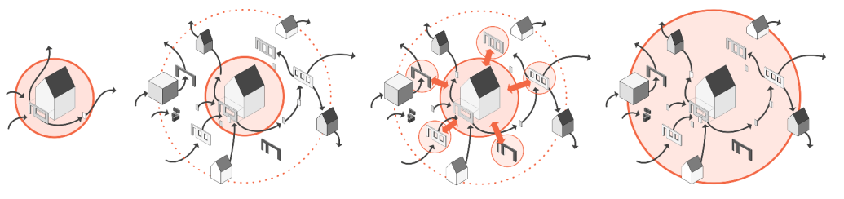
FASE 1: Definición de objetivos y alcance
1. Objeto de evaluación en CE-LCA
Componente de construcción para una sola vida útil, incluyendo potencial de reutilización o reciclaje
Componentes de construcción lineales o no reciclables
Componente específico de construcción en un sistema circular
Componentes de construcción circulares en un proyecto de construcción
Componente promedio de construcción en un sistema circular
Componentes de construcción circulares EPDs, PSS, componentes de construcción producidos en masa, diseños en etapas iniciales
Un sistema de componentes de construcción circular
Sistemas circulares

Slide 3
2. Unidad funcional en CE-LCA Definición de la Unidad Funcional (FU): | 3. Límite del sistema en CE-LCA Cuatro módulos principales: | 4. Período de estudio de referencia Ciclo de vida extendido:
-Uso de un componente promedio/específico. -Calidad del componente. -Sistema circular. -Período de x años. Adaptación a estándares EN: Basado en la función o actividad para múltiples ciclos de vida. | Módulo A: Producción y construcción. Módulo B: Uso y mantenimiento. Módulo C: Fin de vida. Módulo D: Beneficios y cargas más allá del sistema. 45 etapas del ciclo de vida: Detalladas para capturar todos los niveles de uso y reciclaje. | -Materiales y partes pueden haber sido producidos y reciclados antes del RSP. -Pueden seguir siendo reciclados después del final de la vida útil original del componente. Continuidad del ciclo: -Los materiales pueden ser reutilizados en múltiples ciclos, lo que dificulta establecer un RSP fijo.

Slide 4
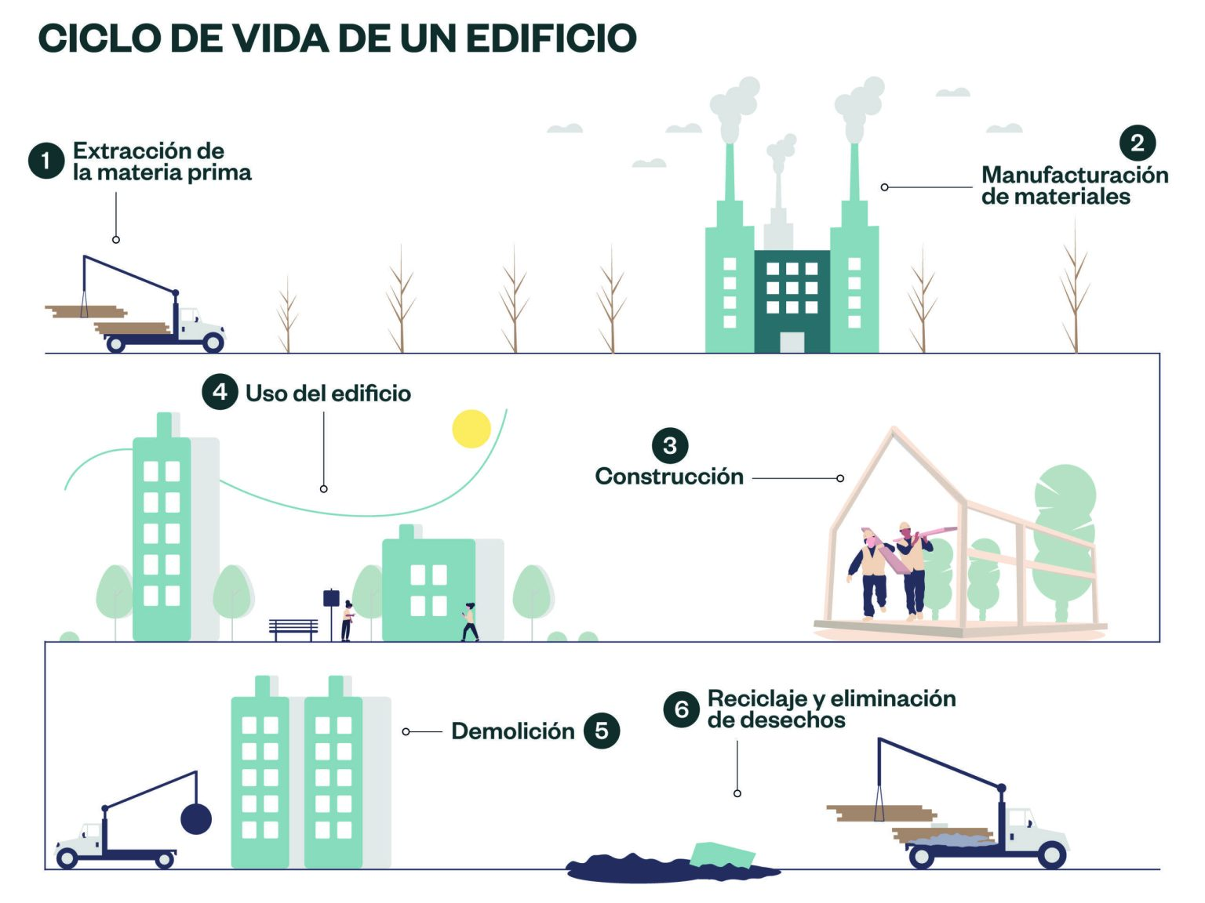
FASE 2: Inventario del ciclo de vida de la economía circular
En la fase 2 del CE-LCA, se realiza el CE-LCI de acuerdo con el límite del sistema descrito anteriormente. Los componentes de construcción deben inventariarse como un conjunto de partes y materiales, distinguiendo materiales con diferentes ciclos de uso dentro de su ciclo de vida y diferentes duraciones de vida.

